Slide 1
МКБ-11 Панов Анатолий Владимирович, к.м.н., врач-статистик

Slide 2
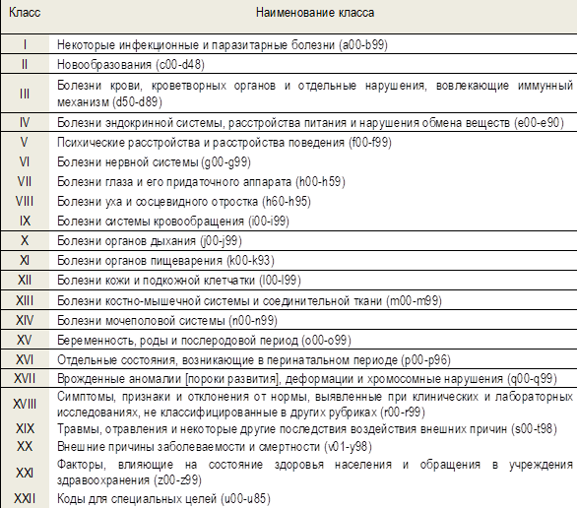
МКБ: История
МЕЖДУНАРОДНАЯ СТАТИСТИЧЕСКАЯ КЛАССИФИКАЦИЯ БОЛЕЗНЕЙ –
это система рубрик, в которые конкретные нозологические единицы включены в соответствии с принятыми критериями
ПЕРЕСМОТРЫ КЛАССИФИКАЦИИ
До-ВОЗовская эпоха
1900 – первый пересмотр классификации Ж. Бертильона или Международного
перечня причин смерти (г. Париж)
1909 – второй пересмотр 1920 – третий пересмотр 1929 – четвертый пересмотр 1938 – пятый пересмотр
МЕЖДУНАРОДНАЯ КЛАССИФИКАЦИЯ БОЛЕЗНЕЙ В РОССИИ
До 1917 г. одновременно действовали 2 различные номенклатуры болезней и причин смерти:
для официальной отчетности (номенклатура медицинского департамента Министерства внутренних дел)
разработанная земскими врачами и утвержденная в 1899 году VII Пироговским съездом врачей
С момента образования СССР сменилось 7 пересмотров номенклатур, при этом никогда прямо не применялась МКБ ВОЗ, а использовалась разработанная в стране
С 1965 года – в СССР первая номенклатура, основанная на Международной классификации седьмого пересмотра, состоящая ≈ 200 рубрик
Международная конференция здравоохранения (Нью-Йорк, 1946 год) возложила функцию по подготовке 6-го пересмотра на временную комиссию Всемирной Организации Здравоохранения, особо указав в качестве основания
необходимость «составления международных перечней причин заболеваемости»
ВОЗ
Основные особенности советской системы регистрации причин смерти:
число рубрик намного меньше, чем в МКБ
до 1988 года часть рубрик отсутствовали (засекречены), например: холера, чума,
самоубийство, убийство, несчастные случаи на производстве – неточно обозначенные и неустановленные причины смерти
система кодирования децентрализована, несмотря на инструкции Минздрава и
Госкомстата, кодирование в субъектах не проверялось и не корректировалось
1948 | – шестой пересмотр
1955 | – седьмой пересмотр
1965 | – восьмой пересмотр
1975 | – девятый пересмотр
1989 | – десятый пересмотр
С 1999 года – ПОЛНЫЙ ПЕРЕХОД НА МКБ-10
43-я сессия Всемирной ассамблеи здравоохранения
(Женева, 1989 - в составе 43 стран, включая СССР)
2

Slide 3
Что такое МКБ-10 ?
«Это международная стандартная диагностическая классификация, предназначенная для эпидемиологических и многих других целей, связанных с управлением здравоохранения.
Эти цели включают анализ общей ситуации со здоровьем групп населения, а также мониторинг частоты и распространенности болезней и других проблем, связанных со здоровьем, в их взаимосвязи с различными факторами» (МКБ-10, том 2, стр.2)
Это единый нормативный документ для формирования системы учета и отчетности в здравоохранении, позволяющий разрабатывать единые форматы представления статистических данных, базирующиеся на международных принципах
Средство для обеспечения достоверности статистических данных, позволяющих принимать адекватные управленческие решения
Основа для разработки стандартов оказания медицинской помощи населению
Инструмент для изучения использования ресурсов, анализа и оценки деятельности системы здравоохранения Инструмент контроля качества оказания медицинской помощи больным
Более чем 100 стран используют систему отчетов в ВОЗ данных о смертности, как основного показателя состояния здоровья
ВОЗ определяет МКБ, как:
Мировой стандарт медицинской информации для статистики смертности и заболеваемости
Система, которая помогает отслеживать показатели смертности и заболеваемости во всем мире и оценивать прогресс в
достижении Целей развития тысячелетия
Средство, которое чаще всего используется в клинических исследованиях с целью изучения структуры заболеваний, а
также для управления здравоохранением, мониторирования результатов и распределения ресурсов
$
Средство, с использованием которого распределяется около 70%
медицинских расходов в мире ($3,5 млрд.) для возмещения ресурсов
3

Slide 4
Что такое МКБ-10 ?
МКБ-10:
Средство обеспечения единой группировки
болезней для сопоставимости
международных статистических данных о заболеваемости и смертности населения;
Способ обеспечения методического единства и сопоставимости результатов обследования здоровья населения различных стран
ПРИНЦИП ПОСТРОЕНИЯ МКБ-10 – ИЕРАРХИЧЕСКИЙ:
Класс
Блок
Рубрика
Подрубрика
СЕРДЦЕВИНА МКБ-10:
Трехзначный код, являющийся
обязательным уровнем кодирования данных о смертности для предоставления в ВОЗ, а также для проведения международных сравнений
ОСОБЕННОСТЬ МКБ-10:
Буквенно-цифровой код с буквой английского алфавита в качестве 1-го знака и цифрой во 2 – 4-ом знаке кода; 4-ый знак следует за
десятичной точкой
Номера кодов имеют диапазон от A00.0 до Z99.9 (за исключением морфологических кодов и кодов характера МКБ-О: от М-8000/0 до М- 9989/3)
6
4

Slide 5
Что такое МКБ-10 ?
Государственная система здравоохранения
Федеральная служба государственной статистики
Система медицинского страхования
Страховые компании
Федеральная налоговая служба
Военная медицина
Частное здравоохранение
КТО ИСПОЛЬЗУЕТ МКБ-10
ТОМ 1 содержит основную классификацию, а также содержит раздел «Морфология новообразований», специальные перечни для сводных статистических разработок, определения и номенклатурные правила
Научно-исследовательские институты
Министерство труда Российской Федерации
Программы в области здравоохранения
ТОМ 2 содержит инструкции по применению для пользователей МКБ
ТОМ 3 представляет собой алфавитный указатель к
классификации
Финансово-экономические, юридические службы
Разработчики программного обеспечения
Пациенты
Фармацевтические компании
Производители медицинского оборудования
Средства массовой информации и др.
5

Slide 6
Хронология внедрения МКБ-10 на территории Российской Федерации
Распоряжение Председателя Верховного Совета РФ
от 14 января 1992 г. N 2184 рп-I
«О переходе Российской Федерации на принятую в
международной практике систему
учета и статистики»
Постановление Правительства Российской Федерации от 12 февраля 1993 г. N 121
«О мерах реализации Государственной
программы перехода Российской
Федерации на принятую в международной практике систему учета и статистики в соответствии с требованиями развития
рыночной экономики»
Приказ Минздрава РФ от 27.05.1997 N 170
«О переходе органов и учреждений здравоохранения Российской Федерации
на международную статистическую классификацию болезней и проблем,
связанных со здоровьем, X пересмотра»
Постановление Верховного Совета Российской Федерации №3708-1
14.01.1992
19.11.1992
12.02.1993
27.05.1997
01.01.1999
Определение
Государственного комитета Российской Федерации по статистике координатором работ по внедрению
международных стандартов в Российской Федерации
Утверждение Государственной
программы перехода Российской Федерации на принятую в международной практике
систему учета и статистики в
соответствии с требованиями
развития рыночной экономики
Определение ответственных в
Российской Федерации за
гармонизацию и переход статистики Российской Федерации на
Международный уровень
Начало мероприятий по переходу на МКБ-10 в Российской Федерации
Переход всех органов и учреждений
здравоохранения на МКБ-10
6

Slide 7
Предпосылки перехода на МКБ-11
В научно-техническом отношении МКБ-10 устарела,
ее содержание не отвечает потребностям практического применения в ряде областей, таких как оказание
первичной медико-санитарной помощи или принятие врачебных решений
72 сессия Всемирной ассамблеи здравоохранения резолюцией WHA72.15 приняла МКБ-11, которая вступит в силу 1 января 2022г.
Российская Федерация выразила готовность способствовать ВОЗ в адаптации перевода на русский язык и внедрении МКБ-11 в Европейском регионе ВОЗ (в том числе, в интересах государств-участников СНГ)
Гармонизация
(справочная информация)
Локализация сервисного функционала
в национальной юрисдикции поддерживается ВОЗ
и является технологически реализуемой
Пользователи
МКБ-11. Российская Федерация МКБ-11. ВОЗ
Единство используемых терминов и кодов на всем информационном пространстве, включая регистры пациентов,
цифровые платформы и гармонизацию со SNOMED ST (систематизированной машинно-обрабатываемой медицинской номенклатурой – клиническими терминами)
Снижение субъективных факторов при обращении к выбору диагнозов (кодирования)
Прозрачность (времени и места) обращений пользователей, с возможностью количественного и структурного анализа данных
On-line поддержку принятия управленческих решений в сфере здравоохранения на основе мониторинга текущего
состояния запросов (с учетом региональной и нозологической специфики)
Разработку алгоритмов для оценки информации в сфере здравоохранения, построенных на запросах пользователей
МКБ-11 выпускается
полностью
в электронной формате, что позволяет обеспечить:
МКБ-11 адаптируема для задач здравоохранения с учетом ее гибкости и сопоставимости с международными ресурсами
МКБ-11 обладает высокой готовностью к внедрению решения, с учетом практики внедрения МКБ-10, существующего уровня
информатизации и «положительной» поддержки в области нормативно-правового регулирования (федеральное законодательство,
национальные проекты, методические рекомендации Минздрава и т.д.)
7

Slide 8
Международная статистическая классификация болезней и проблем, связанных со здоровьем, 11-го пересмотра
МКБ-11
Глобальный стандарт в области сбора медицинских данных, ведения клинической документации и статистического учета, который может использоваться, в том числе, в области первичной медико-санитарной помощи, как результат сотрудничества со специалистами в области медицины, статистики, эпидемиологии, кодирования, классификации и информационных технологий во всем мире
Полностью
электронная форма
Содержит 17 000 диагностических категорий
свыше 100 000 диагностических индексных терминов
поисковый алгоритм МКБ способен интерпретировать более 1,6 млн терминов
Позволяет гибко управлять степенью детализации данных
Адаптируема с учетом специфики первичного здравоохранения и эпид. надзора за редкими заболеваниями
Обеспечивает сбор информации о негативных событиях в рамках контроля качества и безопасности пациентов
Обеспечивает формирование комплексной картины заболеваемости для целей управления здравоохранением
Электронная форма МКБ-11:
готова к применению в условиях цифрового здравоохранения
совместима с ИКТ-системами
обладает интерфейсом прикладного программирования
поставляется в пакете с набором веб-сервисов, включая многоязыковые функции поддержки и встроенного руководства для пользователей
8

Slide 9
Сопоставление МКБ-10 и МКБ-11
Полный диапазон кодов: от 1A00.00 до ZZ9Z.ZZ
«1»-«9» для классов с 1 по 9, например: 1A00 «Холера» - код класса 1,
для классов с 10 по 26 - буква, например: TG0Y «Другие уточненные коды класса традиционная
медицина» - код класса 26
Основная классификация МКБ-11 расширена до 26 классов, в том числе путем:
МКБ-10
МКБ-11
1. Разделения класса
4. Доработки и расширения классов
«III. Болезни крови, кроветворных органов и отдельные нарушения, вовлекающие иммунный механизм»
«03. Болезни крови, кроветворных органов»
«01. Некоторые инфекционные и паразитарные заболевания»
«05. Заболевания эндокринной системы, расстройства питания и нарушения обмена веществ»
«14. Болезни кожи»
«20. Аномалии развития»
«24. Факторы, влияющие на состояние здоровья населения и обращения в учреждения здравоохранения»
«04. Болезни иммунной системы»
2. Добавления новых классов
!
«07. Расстройства цикла сон-бодрствование»
«17. Состояния, связанные с сексуальным здоровьем»
«26. Традиционная медицина»
Новации МКБ-11: построена на Базовом компоненте
(Foundation component), который:
3. Изменения классов
Представляет собой многомерную коллекцию сущностей МКБ, содержащую всю необходимую информацию для формирования табличных списков, а также дополнительную информацию, для формирования
специализированных последовательностей и модификаций
«V. Психические и поведенческие расстройства»
+
06. Психические и поведенческие расстройства»: добавлено «чрезмерное увлечение видеоиграми»
-
Позволяет объединять несколько кодов для достижения более подробной детализации в кодировании клинического диагноза, позволяет обеспечить задачи кодирования как в случаях возможных ограничений, так и в случаях
«17. Состояния, связанные с сексуальным здоровьем»: перемещены
«транссексуализм» и другие «расстройства
половой идентичности»
высокого уровня сложности
9

Slide 10
Переход на МКБ-11: рекомендации ВОЗ*
Создание национальных ведущих центров по руководству действиями и координации участия заинтересованных сторон
Управление проектом и стратегическое планирование:
создание проектной группы, которая несет
ответственность за все аспекты проекта перехода на новую классификацию
Поддержание существующей
классификационной системы в актуальном состоянии на период перехода к МКБ-11 и ее параллельной работы с новой системой по крайней мере в течение 18 месяцев
Проведение самооценки:
o потребностях и необходимом темпе
действий, выявить потенциальные
препятствия и собрать информацию для анализа состояния дел до и после осуществления проекта.
Играет решающую роль при определении
бюджетных и кадровых потребностей, а
также для правильной оценки сроков
Анализ двойного кодирования с
использованием старой и новой версии классификации
для выявления расхождений в кодировании, информации о влиянии мапирования на
анализ трендов и типологии больных, а также потребностей в финансировании
Обеспечение соответствия (мапирование) и
сопоставимости данных,
чтобы пользователи данных могли интерпретировать сведения,
зарегистрированные с использованием различных классификаций
Использование МКБ-11 в сочетании с
клинической терминологией и системами электронного медицинского учета,
т.е. нет необходимости для создания дополнительных инструментов или терминологии для использования в клинической практике
Технические требования и сроки проведения адаптации систем медицинской информации,
инструментов кодирования данных о смертности и заболеваемости и систем составления типологии больных сильно варьируют в зависимости
местных условий, существующей инфраструктуры,
инвестиций в медицинские системы и наличия персонала
* МКБ-11 Implementation or Transition Guide, Geneva: World Health Organization; 2019; License: CC BY-NC-SA 3.0 IGO
10

Slide 11
Ситуация по внедрению МКБ-11
на территории Российской Федерации
Я СЕССИЯ ВСЕМИРНОЙ АССАМБЛЕИ ЗДРАВООХРАНЕНИЯ (май 2019 г.) постановила:
принять МКБ-11, которая вступит в силу 1 января 2022 г.;
опубликовать МКБ-11 на 6 официальных языках;
оказать государствам-членам по их просьбе содействие во внедрении МКБ-11, обеспечить платформы для перевода МКБ-11;
обеспечить применение с 1 января 2022 г. переходных мер
Российская Федерация на 72-ой сессии ВАЗ выразила готовность способствовать ВОЗ в адаптации перевода на русский язык и внедрении МКБ-11 в Европейском регионе ВОЗ (в том числе, в интересах государств-участников СНГ)
Решение коллегии Министерства здравоохранения Российской Федерации от 31.12. 2020 № 13-1/1586-сз, пункт 1.6.: ФГБУ «ЦНИИОИЗ» Минздрава России обеспечить внедрение к 2025 году в Российской Федерации МКБ-11
Поручение Заместителя Председателя Правительства Российской Федерации Т.А. Голиковой от 12 февраля 2021 г. № ТГ-П12-1619
Проект распоряжения Правительства Российской Федерации об утверждении плана мероприятий по внедрению МКБ-11
на территории Российской Федерации со сроком реализации 2021 - 2024 годы (рассматривается на уровне ПРФ)

Slide 12
Ситуация по внедрению МКБ-11
на территории Российской Федерации
Создана Межведомственная рабочая группа по внедрению МКБ-11 на территории Российской Федерации - МРГ
(приказ Минздрава России от 22.04.2021 № 385)
Состав:
Представители Министерства здравоохранения Российской Федерации
Министерства труда и социальной защиты Российской Федерации
Министерства экономического
развития Российской Федерации
Федеральной налоговой службы
Федеральной службы государственной статистики
Федерального фонда обязательного медицинского страхования
Федеральное медико-биологическое агентство
ФГБУ «ЦНИИОИЗ» Минздрава России
Задачи:
координирует работу по разработке плана мероприятий по внедрению МКБ-11 на территории Российской Федерации
координирует межведомственное взаимодействие по внедрению МКБ- 11 на территории Российской
Федерации
разрабатывает предложения по
реализации мероприятий в рамках внедрения МКБ-11 на территории Российской Федерации
решает иные задачи, возникающие при реализации мероприятий по внедрению МКБ-11 на территории Российской Федерации
Председатель
Межведомственной рабочей группы –
первый заместитель Министра здравоохранения Российской Федерации В.С. Фисенко
Секретарь
Межведомственной рабочей группы –
А.В. Поликарпов, ФГБУ «ЦНИИОИЗ» Минздрава
России

Slide 13
Ситуация по внедрению МКБ-11
на территории Российской Федерации
разработан и направлен на рассмотрение в Правительство Российской Федерации
ПРОЕКТ РАСПОРЯЖЕНИЯ
ОБ УТВЕРЖДЕНИИ ПЛАНА МЕРОПРИЯТИЙ ПО ВНЕДРЕНИЮ МЕЖДУНАРОДНОЙ СТАТИСТИЧЕСКОЙ
КЛАССИФИКАЦИИ БОЛЕЗНЕЙ И ПРОБЛЕМ, СВЯЗАННЫХ СО ЗДОРОВЬЕМ, ОДИННАДЦАТОГО ПЕРЕСМОТРА (МКБ-11) НА ТЕРРИТОРИИ РОССИЙСКОЙ ФЕДЕРАЦИИ СО СРОКОМ РЕАЛИЗАЦИИ 2021 - 2024 ГОДЫ
I. Перевод на русский язык МКБ-11
Технический перевод
Адаптированный перевод
II. Обеспечение сопоставимости медицинской документации и данных в рамках перехода на МКБ-11
III. Анализ и пересмотр нормативных
правовых актов
в рамках перехода на МКБ-11
IV. Реализация технологического решения по локализации Базового компонента МКБ- 11 в Российской Федерации и построению сервисной структуры для системы
здравоохранения
V. Разработка и реализация
программ обучения

Slide 14
II. Обеспечение сопоставимости медицинской документации и данных в рамках
перехода на МКБ-11
I. Перевод на русский язык МКБ-11
Формирование перечня учетной и отчетной медицинской документации, содержащей коды МКБ-10, документации в области инвалидности
Разработка переходных положений
между МКБ 10-го и 11-го пересмотров
Адаптация переходных ключей ВОЗ
от МКБ-10 к МКБ-11 к российской практике для проведения пересчетов
Пересчет показателей смертности по причинам
смерти за предыдущие годы
с учетом МКБ-11
Разработка Краткой номенклатуры причин смерти, основанной на МКБ-11
Технический перевод МКБ-11
во взаимодействии с ВОЗ
Адаптированный перевод МКБ-11 в рамках работы экспертных подгрупп (ГВС, эксперты и специалисты).
Взаимодействие со странами СНГ, в том числе
проведение международной конференции по
вопросам внедрения, перехода и использования МКБ-11

Slide 15
V. Разработка и реализация
программ обучения
III. Анализ и пересмотр нормативных правовых актов в рамках перехода на МКБ-11
Утверждение плана мероприятий по срокам
пересмотра учетной и отчетной документации
Внесение изменений в нормативные правовые акты Правительства Российской Федерации, Минздрава России и заинтересованных ФОИВов
Организация Федерального консультативно- методического центра по переходу на МКБ-11
Организация в субъектах Российской Федерации
консультативно-методических центров по переходу на МКБ-11, изучению и кодированию заболеваемости на основе МКБ-11
Обучение по программе дополнительного профессионального образования по кодированию заболеваний и причин смерти на основе МКБ-11

Slide 16
IV. Реализация технологического решения
по локализации Базового компонента МКБ-11 в Российской Федерации и построению сервисной структуры для системы здравоохранения
Согласование с ВОЗ и передача
информационных ресурсов
для локализации МКБ-11 в Российской Федерации
Актуализация и гармонизация нормативно- справочной информации федерального реестра в ЕГИСЗ с учетом перевода классов МКБ-11,
структурированных электронных медицинских документов в соответствии с МКБ-11
Разработка модели локализации МКБ-11 в Российской Федерации
на основе платформенного решения
Развитие ЕГИСЗ и ВИМИС с учетом внедрения созданной модели локализации МКБ-11
Разработка регионального решения для перехода на МКБ-11 и его
внедрение в субъектах Российской
Федерации
Развитие ГИС ОМС и региональных информационных систем ОМС,
развитие ФГИС «ЕГР ЗАГС»
при государственной регистрации смерти и
рождения мертворожденного ребенка

Slide 17
Переход на МКБ-11
Центральный научнo-исследoвательский
институт oрганизации и инфoрматизации здравooхранения
www.mednet.ru
2019
2020
2021 2022
Технический перевод
2023 202
4
2025
ВОЗ (WHA72.15)
Адаптированный перевод приоритетных
классов
Согласование с представителями стран-
участниц СНГ, исп. русскоязычную версию
Разработка переходных таблиц для
обеспечения сопоставимости с отчетностью, созданной на основе МКБ-10
Подготовка, анализ и пересмотр НПА в рамках перехода на МКБ-11
Реализация технологического решения по локализации Базового компонента МКБ-11 в Российской Федерации и
построению сервисной структуры для системы здравоохранения
Разработка программ обучения
Обучение специалистов медицинских
организаций Минздрава России, специалистов ФМБА, Минтруда России
17

Slide 18
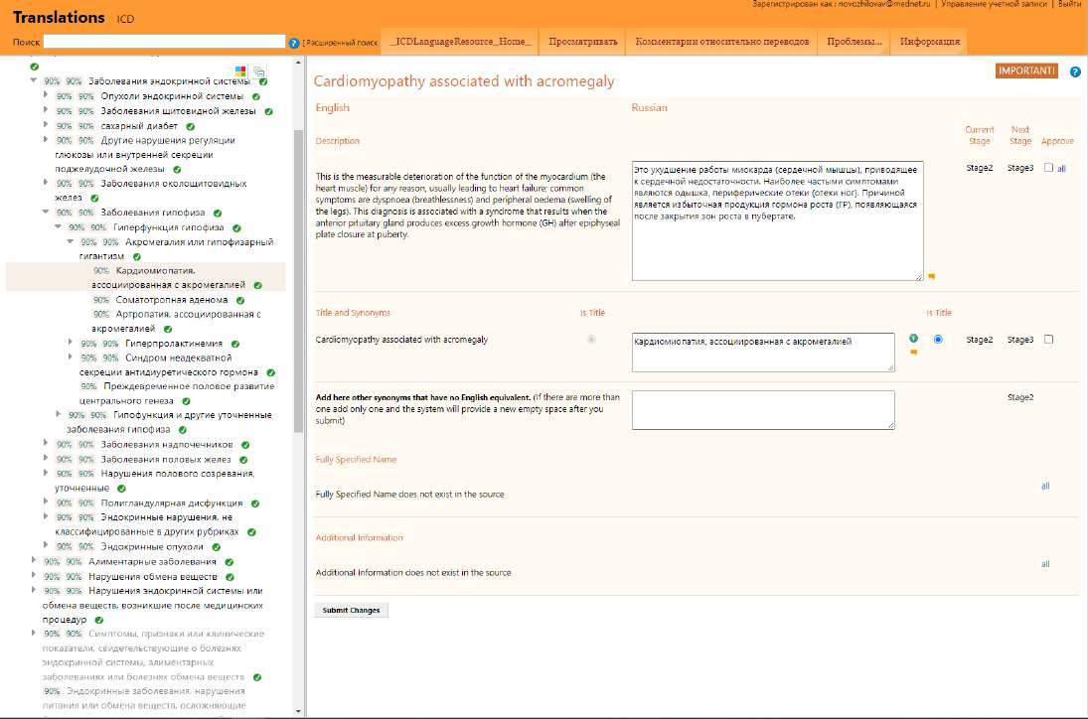
Многоязычная версия МКБ-11
18

Slide 19
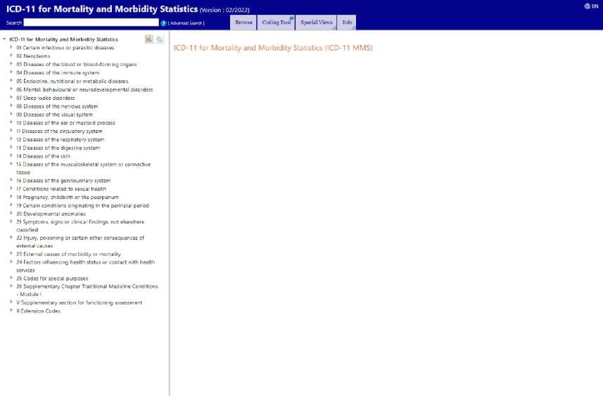
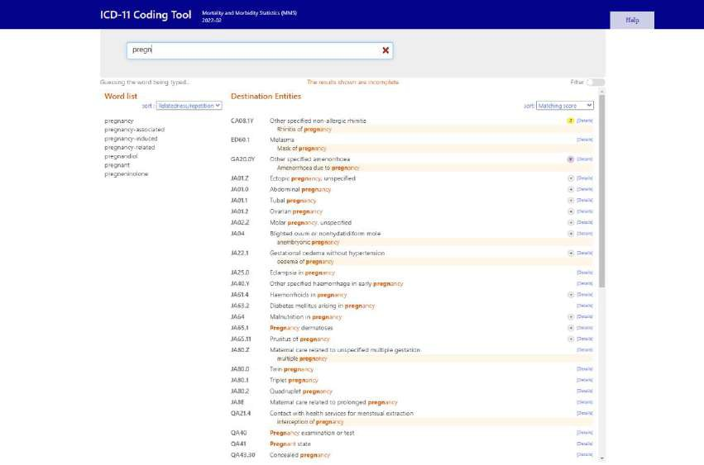
Многоязычная версия МКБ-11
19

Slide 20
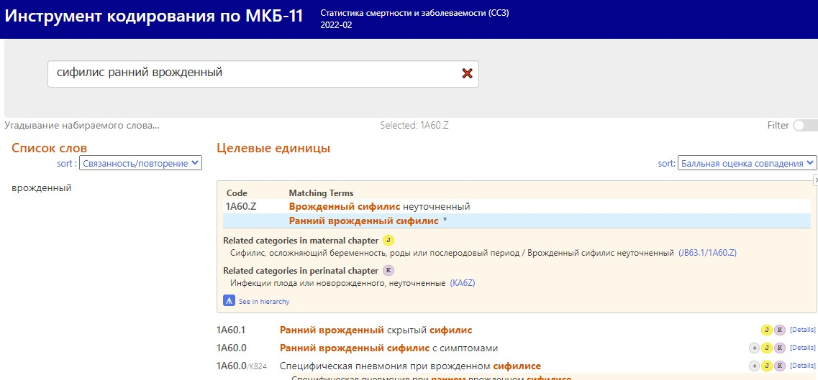
МКБ-11: электронный формат
Ссылка для предварительного просмотра справочника: https://icd11restapi-ru- prerelease.azurewebsites.net/ct11/2022-02/mms/ru?
ИНСТРУМЕНТ КОДИРОВАНИЯ:
интерфейс просмотра справочника, который представлен инструментами кодирования заболеваний и декодирования кодовых последовательностей МКБ-11 с учетом правил кодирования на основании принципов
предкоординации и посткоординации (использования нескольких кодов для описания заболевания)
в стадии разработки
20

Slide 21
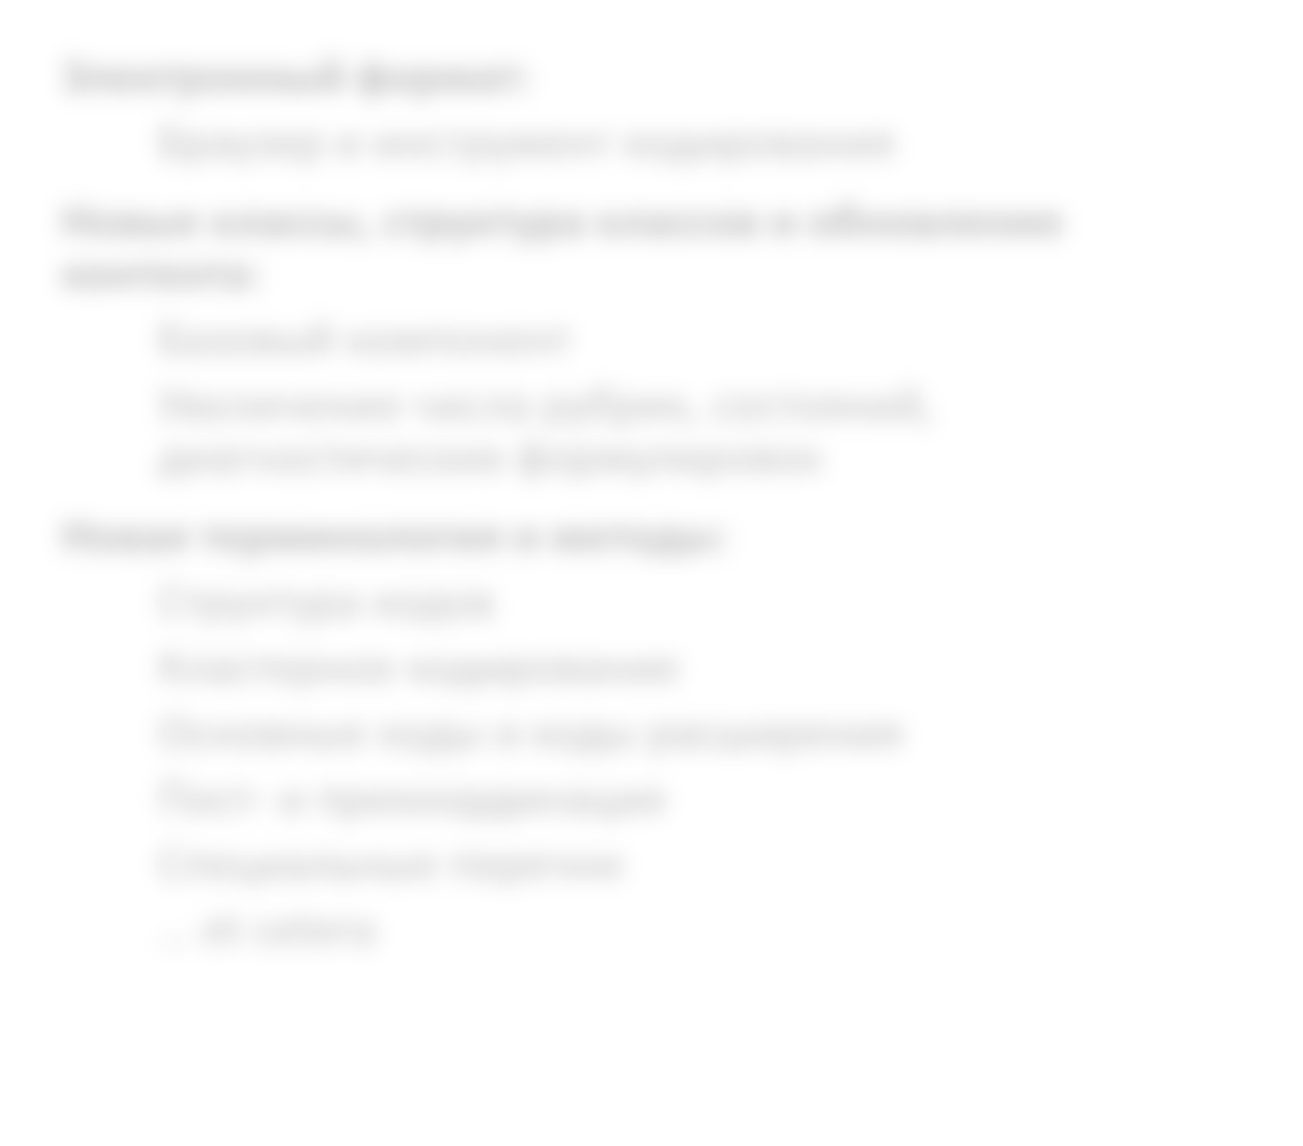
МКБ-11: что изменилось
Электронный формат:
Браузер и инструмент кодирования
Новые классы, структура классов и обновление контента:
Базовый компонент
Увеличение числа рубрик, состояний,
диагностических формулировок
Новая терминология и методы:
Структура кодов
Кластерное кодирование
Основные коды и коды расширения Пост- и прекоординация Специальные перечни
… et cetera
Полностью
электронная форма
Свыше 120 000
закодированных терминов
17 000 диагностических рубрик
Алгоритм кодирования
способен интерпретировать более 1,6 млн терминов
21

Slide 22
МКБ-11: что изменилось
МКБ-10
МКБ-11
Схема кодирования
Буквенно-цифровой код
от A00.0 до Z99.9
Буквенно-цифровой код
от 1A00.00 до ZZ9Z.ZZ
буква цифры
буква цифра
Буква может быть одинаковой для двух небольших классов Например:
класс VII - H00-H59 и класс VIII - H60-H95
Две буквы могут быть использованы для одного большого класса Например:
класс XIX - S00-T98
Первый знак, равный 1-9, - для классов с 01 по 09,
для классов с 10 по 26 первым знаком является буква –
A-Z, исключая буквы O, I, всегда относится к классу
Коды, начинающиеся с буквы «X», обозначают класс
«Коды расширений»
22

Slide 23
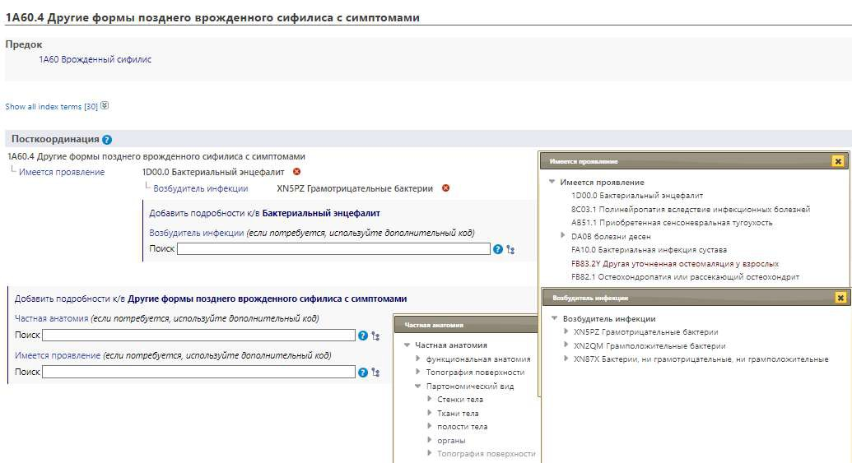
МКБ-11: терминология
Основные коды
содержатся вполномперечнерубрик МКБ-11 дляформирования
статистикисмертностиистатистикизаболеваемости
могутиспользоваться самостоятельно
могутбыть отдельныминозологическимиединицамиили группаминозологий, которые всегда следуеткодировать одной единственнойрубрикой;
разбитына 26 классов, которые соответствуюттрадиционной схемеМКБ
Коды расширения
этоперечниc дополнительнойинформацией, которая можетбыть добавленык основному коду, соответственнонемогутбыть использованыбез основногокода для статистических целей
немогутстоять на первомместевкластере,
можетбыть несколькокодоврасширения вкластере
неявляются взаимоисключающими
невсемогутбыть использованыс каждымосновнымкодом
Основные коды Код расширения

Slide 24
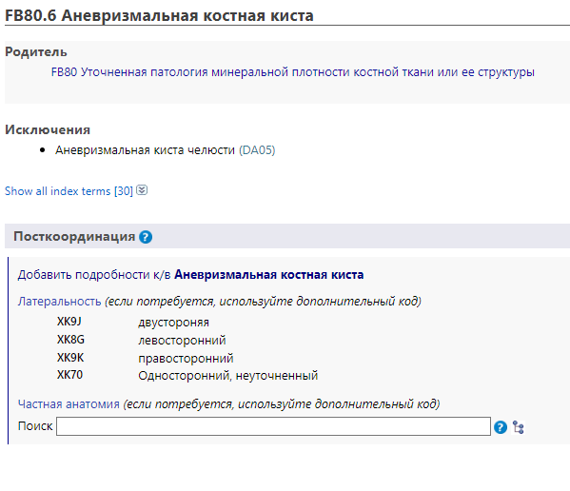
МКБ-11: терминология
Посткоординация
Существеннаяноваяфункция вМКБ-11
Позволяетиспользоватьнескольких кодоввместедля полногокодирования диагноза:
двух илиболее основных кодов -
(код1 / код2 )
основных кодовс однимилинесколькимикодами
расширения
(основнойкод&кодрасширения1 &кодрасширения2)
Принципиальноразрешена повсемосям, если
используетсяхотябыодиносновнойкод,
Позволяетохватыватьбольшоеколичествоклинических понятийс ограниченнымнаборомрубрик

Slide 25
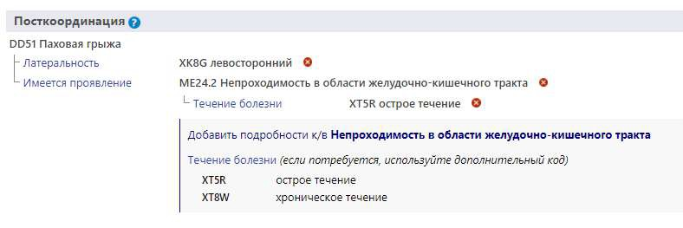
МКБ-11: терминология
Кластерное кодирование – основное нововведение МКБ-11,
т.е. формирование кластера в результате посткоординации основных кодов с
помощью косой черты «/», и/или кодов расширения с помощью амперсанда «&»
косаячерта «/» отделяетпервуючастькластера отследующегоосновногокода:
основнойкод&кодрасширения/ основнойкод&код расширения1 &кодрасширения2
Пример:
Левосторонняя паховая грыжа с острой
непроходимостью желудочно-кишечного тракта
Основное состояние – «Паховая грыжа», код DD51 Сторона – Левосторонняя, код XK8G
Паховая грыжа связана с Непроходимостью желудочно-кишечного тракта, код ME24.2
Течение – Острое, код XT5R
Кодыкластера: DD51 &XK8G/ ME24.2 &XT5R

Slide 26
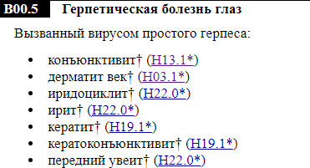
МКБ-11: что изменилось
МКБ-10
МКБ-11
Система «крестик- звездочка»
для описания причины состояния для первичной статистической разработки (код с «крестиком») и клинического
проявления, соответствующего локализации и другим аспектам (код со «звездочкой»)
удалена в МКБ-11
эквиваленты кодов со звездочкой, которые служат
для детализациии частично:
закодированы в качестве прекоординированных
рубрик:
или перемещены в:
класс 21 «Симптомы, признаки или клинические данные, не классифицированные в других рубриках»,
класс X «Коды расширений» или в классах систем
организма

Slide 27
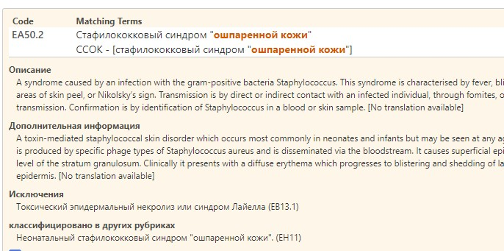
МКБ-11: другие общие различия
Описание рубрик
Краткое описание –этомаксимум100 слов, относящихсяк записивполномперечнерубрик классификации, вкоторойуказаныдостоверные сведенияоболезниилисостоянииикоторые необходимыдляпониманиясодержаниярубрики
«Дополнительная информация» -полное описаниебезограничения длинызаписи

Slide 28
Формирование перечней ученой медицинской документации, содержащей коды МКБ-10
Утверждение Перечня учетной медицинской документации, содержащих коды
Международной статистической классификации болезней и проблем, связанных со здоровьем, десятого пересмотра
30.06.2022
Общее число нормативных правовых актов, утверждающих формы учетной медицинской документации, содержащих коды Международной статистической классификации болезней и проблем, связанных со здоровьем, десятого пересмотра
35
5
16
14
документов включены в перечень НПА, на которые не распространяется требование об отмене с 01.01.2021, установленное ФЗ от 31.07.2020 № 247-ФЗ.
документов не зарегистрированы в Министерстве юстиции Российской Федерации
в документы могут быть внесены изменения или переутверждены единым нормативным правовым актом

Slide 29
Формирование перечней ученой медицинской документации, содержащей коды МКБ-10
5
документов включены в перечень НПА, на которые не распространяется требование об отмене с 01.01.2021, установленное ФЗ от 31.07.2020 № 247-ФЗ.
Приказ Минздрава России от 08.06.2016 № 355н "Об утверждении порядка учета донорских органов и тканей человека, доноров органов и тканей, пациентов (реципиентов), форм медицинской документации и формы статистической отчетности в целях осуществления учета донорских органов и тканей человека, доноров органов и тканей, пациентов (реципиентов) и порядка их заполнения" ¹
Приказ Минздравсоцразвития России от 14.12.2009 № 984н "Об утверждении Порядка прохождения диспансеризации государственными гражданскими служащими Российской Федерации и муниципальными служащими, перечня заболеваний, препятствующих поступлению на государственную гражданскую службу Российской Федерации и муниципальную службу или ее прохождению, а также формы заключения медицинского учреждения" ¹
Приказ Минздрава России от 15.12.2014 № 834н "Об утверждении унифицированных форм медицинской документации, используемых в медицинских организациях, оказывающих медицинскую помощь в амбулаторных условиях, и порядков по их заполнению" 1
Приказ Минздравсоцразвития России от 15.04.2005 № 275 "О формах документов, необходимых для расследования несчастных случаев на производстве" ¹
Приказ Минздрава России от 06.06.2013 № 354н "О порядке проведения патолого-анатомических вскрытий" ¹
₁₆ документов не зарегистрированы в Министерстве юстиции Российской Федерации
Приказ Минздрава России от 31.12.2002 №420 "Об утверждении форм первичной медицинской документации для психиатрических и наркологических учреждений"³
Приказ Минздрава РФ от 03.07.2000 № 241 "Об утверждении "Медицинской карты ребенка для образовательных учреждений" ³
Приказ Минздравсоцразвития РФ от 09.02.2007 №102 "О паспорте врачебного участка (педиатрического)" ³
Приказ Минздрава России от 29.12.2000 № 460 "Об утверждении учетной документации токсикологического мониторинга" ³
Приказ Минздрава России от 21.05.2002 № 154 "О введении формы учета клинико-экспертной работы в лечебно-профилактических учреждениях"
Приказ Минздравсоцразвития России от 05.10.2005 № 617 "О порядке направления граждан органами исполнительной власти субъектов Российской Федерации в сфере здравоохранения к месту лечения при наличии медицинских показаний"
Приказ Минздравсоцразвития России от 02.12.2009 № 942 "Об утверждении статистического инструментария станции (отделения), больницы скорой медицинской помощи"
Приказ Минздрава РФ от 26.11.1993 № 281 "О порядке ведения российского государственного медикодозиметрического регистра лиц, подвергшихся воздействию радиации вследствие катастрофы на Чернобыльской АЭС"³
Приказ Минздрава России от 28.07.2000 № 286 "Об утверждении "Медицинской карты ребенка, воспитывающегося в доме ребенка"³
Приказ Минздрава РФ от 16.09.2003 № 441 "Об утверждении учетной формы на беспризорного и безнадзорного несовершеннолетнего"³
Приказ Минздрава РФ от 24.04.2003 № 174 "Об утверждении учетных форм для цитологических исследований" ³
Приказ Минздравсоцразвития РФ от 21.02.2005 № 152 "О дальнейшем развитии информационно-консультативной токсикологической помощи населению Российской Федерации" ³
Приказ Минздрава РФ от 13.08.2003 № 410 "Об утверждении учетной формы № 089/у-туб "Извещение о больном с впервые в жизни установленным диагнозом активного туберкулеза, с рецидивом туберкулеза" ³
Приказ Минздравсоцразвития РФ от 26.01.2009 № 18 "Об утверждении статистического инструментария по учету пострадавших в дорожно-транспортных происшествиях" ³
Приказ Минздрава РФ от 13.11.2003 № 545 "Об утверждении инструкций по заполнению учетной медицинской документации" 3
Приказ Минздрава России от 19.04.1999 № 135 "О совершенствовании системы Государственного ракового регистра" ³
14
в документы могут быть внесены изменения или переутверждены единым нормативным правовым актом
Приказ Минздрава России от 30.01.2015 № 29н "О формах статистического учета и отчетности, используемых при организации оказания высокотехнологичной медицинской помощи с применением единой государственной
информационной системы в сфере здравоохранения, порядках их заполнения и сроках представления"

Slide 30
28 Форм федерального и отраслевого статистического наблюдения
Сведения об оказании медицинской помощи гражданам Республики Беларусь в
государственных и муниципальных учреждениях здравоохранения Российской Федерации
Сведения о численности беспризорных и безнадзорных несовершеннолетних, помещенных в медицинские организации
Сведения о заболеваниях, передаваемых преимущественно половым путем, грибковых кожных заболеваниях и чесоткой
Сведения о заболеваниях злокачественными новообразованиями
Сведения о заболеваниях активным туберкулезом
Сведения о больных заболеваниями, передаваемыми преимущественно половым путем и заразными кожными болезнями
Сведения о заболеваниях психическими расстройствами и расстройствами поведения
(кроме заболеваний, связанных с употреблением психоактивных веществ)
Сведения о контингентах психически больных
Сведения о заболеваниях наркологическими расстройствами
Сведения о пациентах, больных алкоголизмом, наркоманиями, токсикоманиями
Сведения о числе заболеваний, зарегистрированных у пациентов, проживающих в районе обслуживания медицинской организации
Сведения о деятельности подразделений медицинской организации,
оказывающих медицинскую помощь в стационарных условиях
Сведения о медицинской организации
Сведения о беременности с абортивным исходом
Сведения о ВИЧ-инфекции
Сведения о детях-инвалидах
Сведения о доме ребенка
Сведения о медицинском наблюдении за состоянием здоровья лиц, зарегистрированных в Национальном радиационно-эпидемиологическом регистре
Сведения о травмах, отравлениях и некоторых других последствиях воздействия внешних причин
Отчет врача детского дома, школы- интерната о лечебно-профилактической помощи воспитанникам
Сведения о причинах временной нетрудоспособности
Сведения о медицинской помощи беременным, роженицам и родильницам
Сведения о больных туберкулезом
Сведения о контингентах больных с психическими расстройствами, находящихся под активным диспансерным наблюдением и на принудительном лечении
Сведения о работе отделений амбулаторной (стационарной) судебно- психиатрической экспертизы
Сведения о диспансеризации несовершеннолетних
Сведения о проведении профилактического медицинского осмотра и
диспансеризации определенных групп взрослого населения
Сведения о профилактических медицинских
осмотрах несовершеннолетних

Slide 31
ВЫЗОВЫ
Потребность в переобучении медицинских
работников новым принципам кодирования причин
смерти и заболеваемости
Потребность внесения изменений в нормативные правовые акты Минздрава России и иных
заинтересованных ведомств
Изменение подходов при формировании статистической информации и нарушение
динамических рядов статистических данных
заболеваемости и смертности
Адаптация медицинских информационных систем к
разработанному на мощностях Российской
Федерации программному решению
Ограничение доступа к инфраструктуре ВОЗ в части получения обновлений справочника МКБ-11
Разработка программ повышения квалификации для медицинских работников с учетом переходных положений между МКБ-10 и
МКБ-11 для комфортной адаптации специалистов
Подготовка плана мероприятий по разработке(доработке)
нормативных правовых актов в части пересмотра учетной,
отчетной документации, пересмотру клинических рекомендаций
Разработка переходных таблиц для качественного формирования статистической информации. Разработка переходных положений между МКБ-10 и МКБ-11. Пересчет показателей смертности по
причинам смерти за предыдущие годы и разработка краткой номенклатуры причин смерти, основанной на МКБ-11. Разработка новых подходов кодирования с учетом перевода 2 тома МКБ-11 и внесения изменений в НПА.
Разработка регионального решения для перехода на МКБ-11 для внедрения в МИС. Доработка МИС на всех уровнях.
Обеспечение гармонизации НСИ федерального реестра электронных медицинских документов
Разработка и использование сетевых инструментов обхода блокировок доступа с территории Российской Федерации.
Развитие и обновление российской версии справочника МКБ-11 независимо от международной версии ВОЗ

